Slide 1
Presentatie wetenschappelijke Curriculumcommissie voor het funderend onderwijs
31 maart 2022

Slide 2
Belang en noodzaak bijstelling
Kerndoelen (uit 2006) en eindtermen behoeven actualisering; we lopen achter
Dit moet over de volle breedte om samenhang te houden en te bevorderen
Herijking van het curriculum moet periodiek gebeuren; we kunnen dit niet nalaten
In samenspel met de onderwijsorganisaties

Slide 3
Rol wetenschappelijke Curriculumcommissie
Onafhankelijke adviescommissie voor OCW
Doordenken van het curriculumvraagstuk via gevraagde adviezen
opbrengst Curriculum.nu
werkopdrachten SLO
Verdiepende studies
systeem van periodieke herijking
Gewenste curriculumherziening helpen realiseren

Slide 4
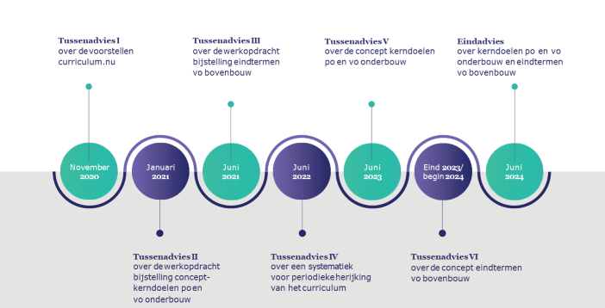

Slide 5
Tussenadvies 1 Kaders voor de toekomst
Taxatie opbrengst curriculum.nu: bruikbaar maar niet voldoende
Belang van eenduidige ontwerpprincipes (rationale, focus)
Een vooraf vastgestelde samenhangende en consistente aanpak (architectuur)

Slide 6
Tussenadvies 2 Doel en ruimte
Het belang van een breed en gevarieerd curriculum met doeldomeinen kwalificatie, socialisatie en persoonsvorming
Werk met eenduidige typologie van kerndoelen
Werk met vooraf vastgestelde ontwerpruimte om overladenheid tegen te gaan

Slide 7
Tussenadvies 3 Examenprogramma’s in perspectief
Eindtermen als basis voor examens en voor een breed curriculum
Betere balans tussen CE en SE
Werk met vooraf vastgestelde ontwerpruimte om overladenheid tegen te gaan

Slide 8
Verdiepende studies 1 Kaders voor kansen:
Beoordelingskader kansengelijkheid voor het hele curriculum, niet alleen voor taal en rekenen
Belang van een goede doorlopende leerlijnen, aandacht voor diversiteit en ruimte voor meertaligheid.

Slide 9
Verdiepende studies 2 Samenhang in het curriculum
meer samenhang creëren door het gebruik van een rationale
overladenheid wordt aangepakt door een betere aansluiting van vakken en leergebieden, leerjaren en schoolsoorten
Burgerschap en Digitale Geletterdheid krijgen eigen herkenbare kerndoelen en eindtermen

Slide 10
Verdiepende studies 2 Samenhang in het curriculum
Scholen dienen dit zelf vorm te geven. Faciliteer scholen hierin en zorg voor een goede curriculumbekwaamheid van de leraar
Maak onderscheid tussen vakspecifieke vaardigheden, verbindende vaardigheden en conditionele vaardigheden.

Slide 11
Tussenstand:
De adviezen en studies zijn door de vorige minister aangeboden aan de Kamer met een positieve waardering.
De adviezen en aanbevelingen zijn verwerkt in de werkopdrachten of werkinstructies aan SLO
De bijstelling van de examenprogramma’s: Nederlands, wiskunde, de moderne vreemde talen, maatschappijleer en de bètavakken is gestart.

Slide 12
Tussenadvies 4
Hoe te komen tot een vaste cyclus van periodieke curriculumbijstelling?
Wie vervult welke functie in de keten?
Hoe worden die functies ondergebracht in een cyclisch meerjarig proces met vaste ijkmomenten?
Waar ligt de regie in het proces?
Uitgangspunten: complixiteitreductie, transparantie, stroomlijnen informatie, samenhang, regie, periodiek en flexibel, verantwoordelijkheden

